Slide 1
Task03
14.10.2015, Schmocker, Noser, Tschanz, Zysset, Iseli, Schmied

Slide 2
Scoping
Applikation für Patienten mit psychischer Krankheit
Was nicht?
Diagnose
Interoperabilität
Leistungserfassung
Terminvereinbarung mit Arzt
Success measures
Erleichterte Terminverwaltung
Hat Übersicht über seine Medikamente
Informationsquellen

Slide 3
Interview
Am 11. Oktober telefonisch mit Basil B.
Seit 14. Lebensjahr depressiv
Mit 25. Jahren grösserer Zwischenfall → KIZ Uni Bern
Wichtigste Bezugspersonen: Pflegepersonal
Zeichnungs-, Musik- und Bewegungstherapie
Nach stationärem Aufenthalt Behandlung durch Hausarzt
App in diesem Bereich der Medizin nicht matchentscheidend
Weitere Informationsbeschaffung im Internet
Notes:
Vererbung mütterlicher Seite → Synapsen
Erledigungsblockade
25. Jahre: 3 Tage nicht schlafen und trinken, Hausarzt, down
1-2 mal pro Woche Oberärztin
Essen → Familie
Gespräche wichtigster Bestandteil

Slide 4
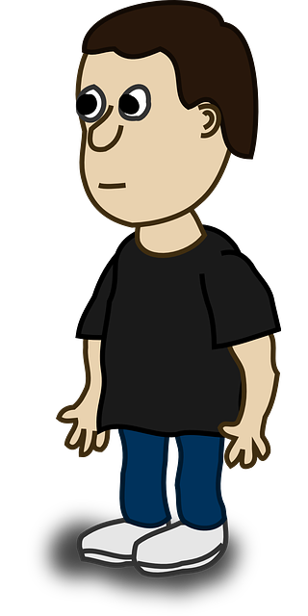
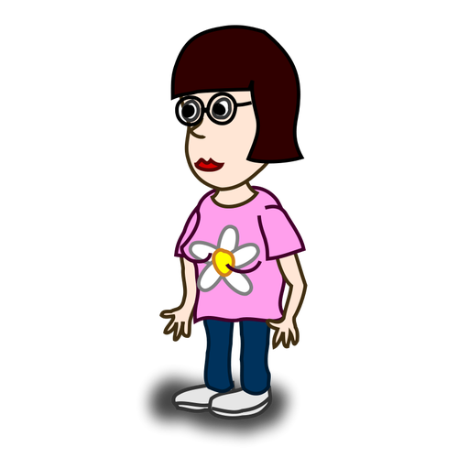
Personas
Sebastian Keller ( Stationär in Behandlung )
Manuela Egger( Ambulante Behandlung )
Notes:
Stationär Ziel: Behandlung optimiere, angenehmer machen für den Patient // Informationen & Daten erfassen
Da er in Behandlung ist, wird er sowieso rundum betreut
// Gemütskurve
Ambulant Ziel: Unterstützung bieten wenn kein Fachpersonal vorhanden ist.
Allgemeiner Alltag erleichtern, → Medikamente Einnahme und Rezepte, Termine, Kontakte
Ernährung, Sportplan, Gewichtskurve, Aufheiterung durch Lustige Animationen
Die Personas wurden vor dem Interview erstellt, aufgrund von Onlinerecherche
Durch Interview → Stationär eigentlich weniger im Fokus, dieser Rundum versorgt und wenn jemand psychisch krank ist, (Depressionen hat)
Will er auch keine App bedienen. Gespräche sind am wichtigsten!

Slide 5
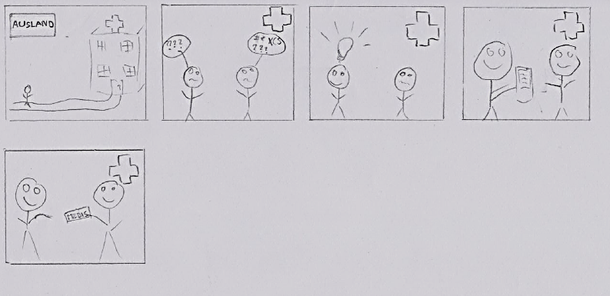
Storyboard
Infopage
Notes:
Da aus dem Interview ziemlich klar wurde, dass für Personen mit einer Depression eine App während der Behandlungsphase kaum etwas bringen würde, haben wir uns dafür entschieden den Bereich nach der Behandlung abzudecken. Ein wichtiger Aspekt der dabei auch im Interview angesprochen wurde ist der Kontakt danach. Um diesen zu unterstützen, erstellen wir in der App eine Übersichtsseite, mit allen wichtigen Kontaktdaten.
Die Medikamentenabgabe ist auch nach der Behandlung noch wichtig. Deshalb denken wir, dass ein Medikamentenplan den Patienten aus organisatorischer Sicht gut unterstützen könnte, damit keine Einnahmezeiten vergessen werden.
In einigen Kantonen wird seit ein paar Jahren „elektronische Rezepte“ als alternative zur analogen Rezeptabgabe angeboten. Für unser Projekt wäre eine Implementierung eines solchen „eRezeptierungssystems“ ins App sehr interessant und für den Patienten sehr praktisch.

Slide 6
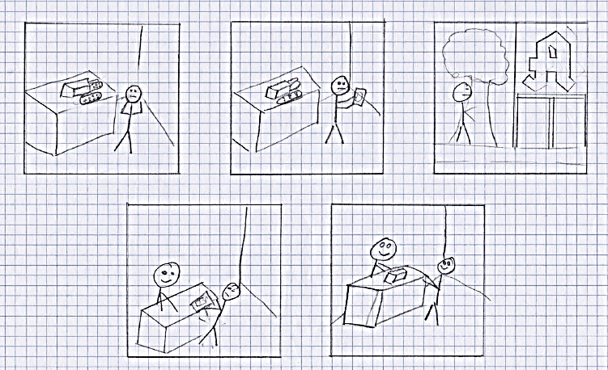
Storyboard
E-Rezept

Slide 7
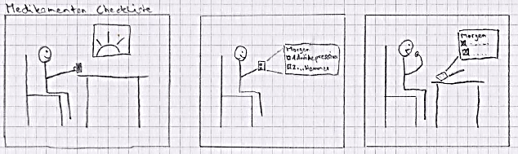
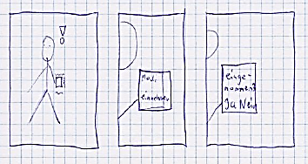
Storyboard
Medi-Checkliste & Reminder

Slide 8
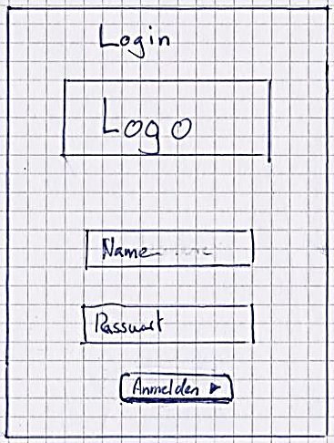
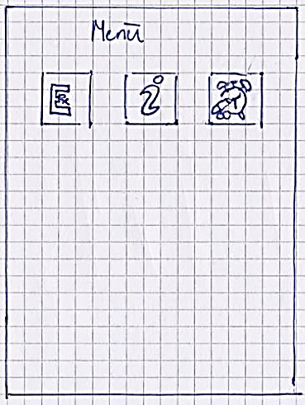
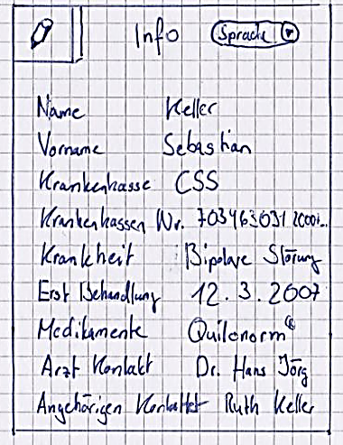
Prototyp | Infopage
Notes:
Willkommensseite, Login
Menu mit eRezepte, Infoseite und Medikationreminder
Infoseite

Slide 9
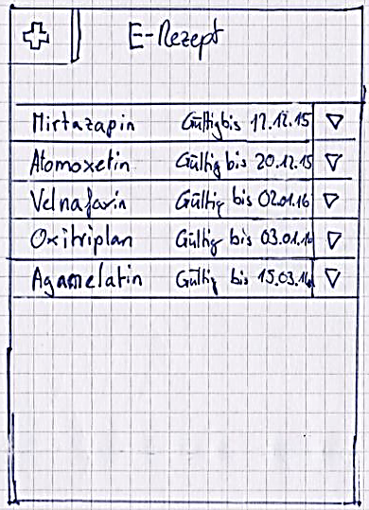
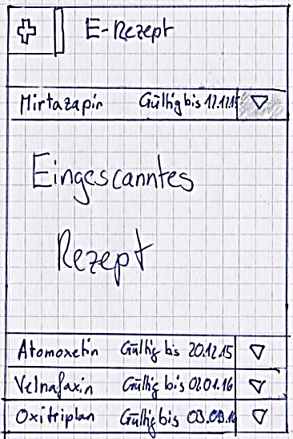
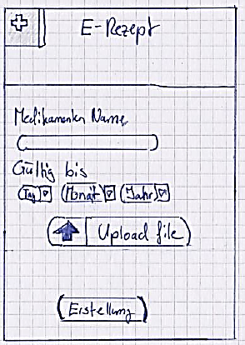
Prototyp | E-Rezept
Notes:
Übersicht eRezepte
Ansicht einzelnes Rezept
Hinzufügen eines neuen Rezeptes

Slide 10
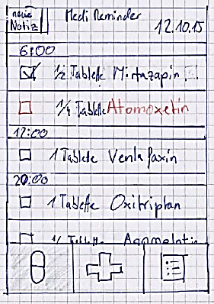
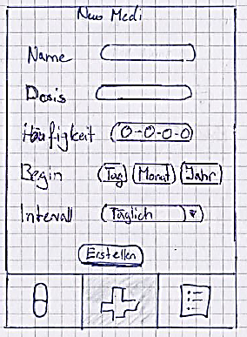
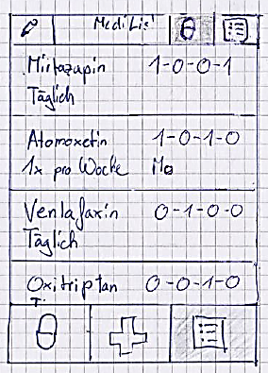
Prototyp | Reminder
Notes:
Medikamentenreminder:
Übersicht mit Einnahmezeit und checkbox neues Medikament hinzufügen
Checkliste für Kontrolle am Abend

Slide 11
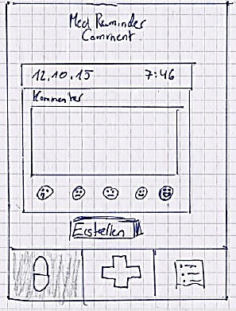
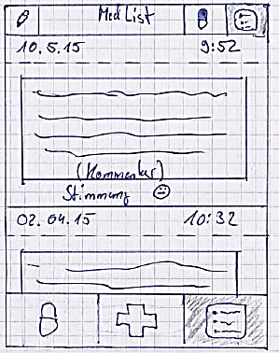
Prototyp | Reminder
Notes:
KommentarFunktion falls Probleme
Evt. Nützlich für Rückmeldungen beim Arzt

Slide 12
Validation
Medikamenten Reminder
Kommentarfunktion für Probleme
Dosisanzeige
Einnahmezeiten anzeigen (0-0-0-0)
E-Rezept
Bald ablaufende Rezepte farblich markieren
Abgelaufene Rezepte weiterhin anzeigen
Benutzerfreundlichkeit
Ergänzung eines Bestätigungsbutton
Notes:
Bei der Validierung wurden folgende Punkte kritisiert:
Medikamenten Reminder
Es solle eine Möglichkeit für einen Kommentar direkt bei der Einnahme des Medikamentes ermöglicht werden um mögliche Probleme niederzuschreiben. Dies wäre dann auch von Nutzen beim nächsten Besuch des Arztes oder Psychiaters.
Die Dosis kann eigegeben werden jedoch wird sie nirgendwo angezeigt. Dies wäre am besten auf dem Einnahme-Fenster, so kann man die Dosis immer kontrollieren.
Man kann bei der neuen Erstellung nicht mehrere Zeiten eingeben, dies muss noch erweitert werden.
Es gibt kein Bestätigung-Button bei der neuen Erstellung des Medikaments, auch dies muss erweitert werden.
E-Rezept
Bessere Absichtlichkeit von bald ablaufenden Rezepten, wenn dies dann der Fall ist sollte eine Möglichkeit bestehen das Rezept weiterhin anzuzeigen, jedoch sollte das Nutzen des Rezeptes nicht mehr möglich sein.
Wenn man die Medikamente abholt sollte dies im App vermerkt werden, sonst kann es in mehreren Apotheken benutzt werden.
Ausserdem fehlt auch hier der Bestätigung-Button für die Erstellung eines neuen Rezepts.

Slide 13
Danke fürs Zuhören!

